Slide 1
《辉煌的财会人生》
---财务人员职业规划讲座
时间：
地点：

Slide 2
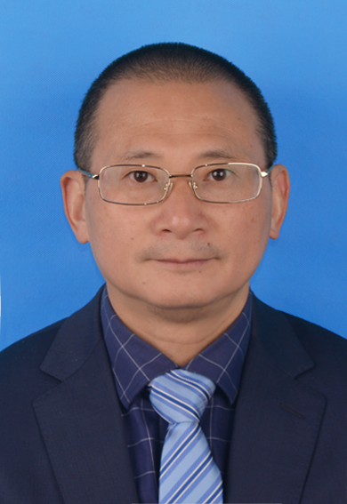
一、主讲老师
尹老师
上海锐卓财务咨询有限公司董事长；
上海海事大学会计学硕士；
中国人民大学人力资源管理硕士；
CPA、CIA执业证书；
10多年上市集团财务总监高管经历；
近10年来为300多家中小企业提供财务顾问服务；
为近万名财务人员提供过系统的职业规划和就业指导。

Slide 3
二、讲座大纲
什么是职业规划
职业规划的重要性
自我分析
会计职业就业市场分析
软能力与硬能力训练
提前计划、早做职业准备
职业目标
理论与实务：如何成功迈好第一步

